Slide 1

Scan-y:
3D сканираща система със структурирана светлина за реконструкция
Дипломант: Елица Емилова Венчова
Специалност: Вградени системи
Факултетен номер: 25992
Научен ръководител: проф. д-р Васил Георгиев Цунижев
София, 2022г.
Notes:
Уважаеми Г-н Председател,
Уважаеми членове на Държавната изпитна комисия, Колеги и гости.
Темата на дипломна работа, която ще Ви представя е 3D сканираща система със структурирана светлина за реконструкция - Scan-y.
Дипломната работа е разработена под ръководството на проф. Цунижев.

Slide 2
Задачи
Функционален и технологичен анализ
Калибриране, шаблони и дълбочина
Функции на Scan-y
Проектиране на Scan-y
Настройки и тестове
Възможно развитие
Notes:
Основната цел на дипломната работа е да представи реализиране на 3D скенер със структурирана светлина с цел реконструкция.
За изпълнение на тази задача са формулирани следните подзадачи -
функционален и технически анализ на приложната област,
разглеждане на принципа за калибриране, използването на шаблони и получаването на дълбочина,
Разглеждане на функциите и проектната реализация на Scan-y
Тестване и настройки на системата
Възможно развитие и подобрения

Slide 3
Дефиниции
3D скенер
Устройство, което се използва за сканиране на физически обекти и получаването на цифрови данни за тяхната геометрия и понякога за цвета.
Реконструкция
Предоставя компютърно четима информация за 3D структурата на обект. Освен за преизползване и съхранение, позволява анализиране и създаване на подобрен вариант на сканирания обект.
Notes:
Първо ще представя две основни дефиниции:
3D скенер е устройство, което се използва за сканирането на различни физически обекти от триизмерното пространство и получаването на данни за тяхната геометрия и понякога за цвета в цифров формат.
Реконструкция на обект предоставя компютърно четима информация за 3D структурата на обект. Използва се освен с цел преизползване и съхранение на данните, позволява анализирането и създаването на подобрен вариант на сканирания обект.

Slide 4
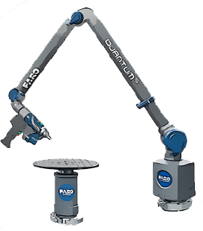
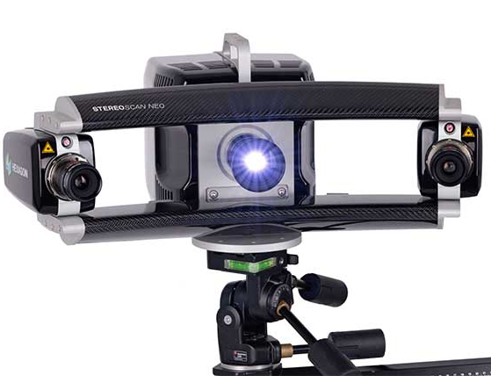
Видове сканери
Контактни
Безконтактни
Пасивни
Активни
Notes:
Скенерите се разделят на два вида.
Контактни
система от рамена
върхът се допира до различни точки на обекта
измерване на ъглите на рамената
създава координатна система от тези точки.
Безконтактните се разделят да два типа - пасивни и активни.
Пасивни използват естествената светлина при сканирането на сцената.
съставени от две камери
човешките очи
стереоскопично изображение.
Например при дясното изображение, ако изключим проектора се получава пасивен тип скенер.
Активните се отличават с това, че не зависят от естествената светлина, а използват собствен източник като лазер или проектор.
След малко ще видим как се получават пространствени данни при този тип.
Основното е, че освен източник на светлина, е необходима поне една камера.
Предимствата –
НЕ наранят обекта чрез допир
зависят от наличието или липсата на естествена светлина.
Техен недостатък
сканиране на движещи се обекти
или динамична сцена.
Това ги прави идеален метод за нашата цел реконструкция.
Разбира се, има още много
компютърна томография,
излъчване на инфрачервена светлина,
които са водещи в своите приложни области.
https://www.precise3dm.com/assets/images/chennai_service_img/Service_images/FARO_ARM%20scanner.png
https://www.hexagonmi.com/products/structured-light-scanners/aicon-stereoscan-neo

Slide 5
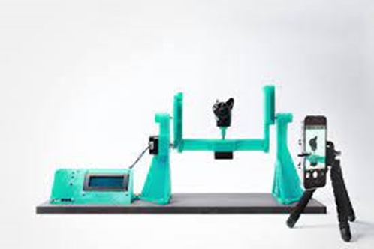
Функции
Пространствени данни
Текстура
Потребителски интерфейс
Ръчно/автоматично заснемане
Оси на сканиране
Notes:
+ Scan-y
Основна функция на 3D системите за сканиране, разбира се, е, че всички връщат пространствени данни
не е задължително и зависи основно от избрания метод на сканиране, но и от реализацията, е наличието на текстура или цвят.
Например контактен скенер
Основните видове интерфейси са няколко.
Хардуерен –
интуитивен за потребителя, но за добавяне на
нова функционалност = нов прототип.
Web или настолно приложение са най-често използваните.
web приложение - необходим единствено браузър и свързаност към мрежата
По идея Scan-y = web приложение
За момента само команден ред като се извиква желаната функционалност с определените параметри.
Броят оси намаляват броя необходими сканирания за 360° резултат.
Например на снимката скенера има две оси -
около центъра и
Една - дава възможност за поглед отгоре.
Реализацията на Scan-y е само с една ос
Процесът на заснемане може да бъде ръчен или автоматично –
ръчното - по-голяма свобода и наблягане на определени места
но автоматичното - по-малко ангажиращо и намалява възможността за пропуски.
При Scan-y заснемането е автоматично. Потребителят задава параметри като код на шаблон, размер на стъпка на завъртане и др.

Slide 6
Технологичен анализ
Контролна платформа
Камера
Източник на светлина
Задвижване на платформата
Памет
Комуникации
Нефункционални характеристики
Notes:
Техническите компоненти на един 3D скенер са:
Контролна платформа, която изпълнява управлението на сензорите, актуаторите и обработката на получените данни.
Камера се използва за заснемане на сцената,
Докато източник на светлина и въртящата платформа променят сцената, за да може да се получи информация за обекта от различните гледни точки.
Паметта е необходима, за да се съхраняват снимките и евентуално генерираните пространствени данни.
Комуникации - това са интерфейсите между платформата, отделните компоненти на система, а също и за потребителския интерфейс.
И нефункционални характеристики като резолюция, кадри в секунда, точност, размер на сканирания обекта и др.

Slide 7
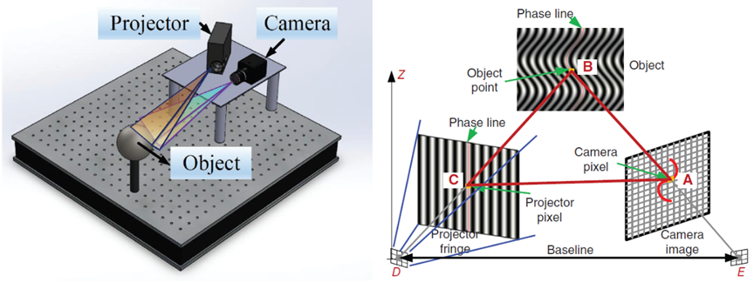
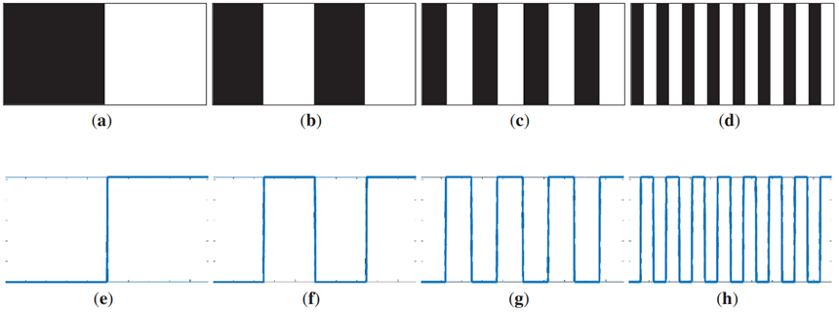
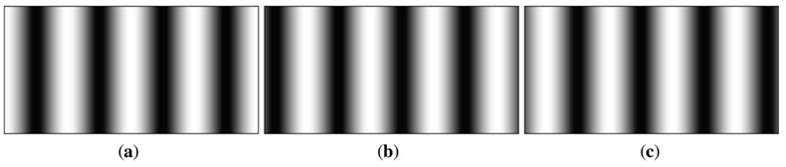
Структурирана светлина
Прожектиране и заснемане на шаблони
Двоичен
Фазово отместване
Notes:
Тук по визуален начин е показано как работи заснемането със структурирана светлина.
На първото изображение се вижда разположението на обекта, камерата и проектора.
Въпреки, че проекторът не е камера
принципът е много подобен
камерата приема светлината, а проектора я излъчва.
На второто изображение графично е показан този принцип, чрез който се постига един вид стереоскопично сканиране.
Отляво какво излъчва проектора -> шаблон -> черни и бели райета.
Тук горе е показана сцената и по-точно как камерата я вижда. Вижда се, че
обекта е начупен и линиите от шаблона също се начупват.
На следващият слайд ще видим принципа на декодиране и получаването на съответствие между точките C,B и A.
Най-отдолу са показани два по-разпространени шаблона –
двоичен, който представлява множество от изображения съдържащи се от черно-бели райета
всяко следващо намаляват ширината си и увеличават броя.
Вторият е фазово отместване. То се състоя от три синусоидни шаблона като всеки следващ има отместена на фаза с някаква стойност като например 2pi/3.

Slide 8
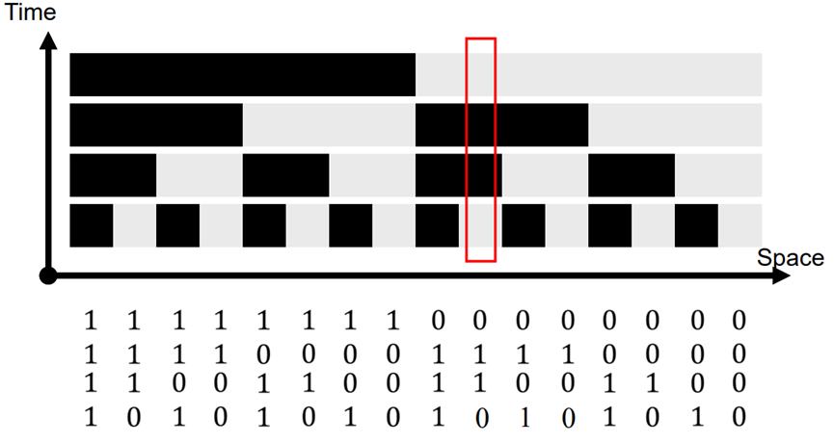
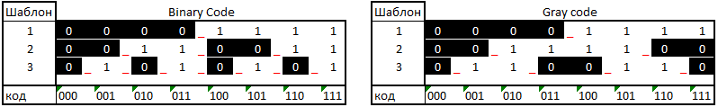
Декодиране
Да се оцветят 0-лите и 1-ците.
Notes:
Тук ще видим как тези множества от изображения се декодират.
На горното изображение всеки от редовете е цяло изображение като е премахната височината за спестяване на място.
<<<<<<>>>>>>За кодирането на 16 пиксела ширина са необходими 4 шаблона.
черното и бялото = 1-ци и 0-ли
първата колона,
Така кодът в маркирания пиксел се получава 0110.
уникално само колоната. хоризонтални шаблони.
Шаблонът, който разгледахме е Binary шаблон
за реализацията на Scan-y е използван Gray code.
Принципът на декодиране е същия
местата, на които е по-вероятно да се получи грешка, са места, на които има преход между черно и бяло.
Това е предимството на Gray code, преходите са много по-малко.
В примерното сравнение на долното изображение - Binary преходите са 11, а при Gray code са само 7.
Реално Gray code подобрена версия на Binary
всеки следващ код се различава само с една стойност спрямо предходния.

Slide 9

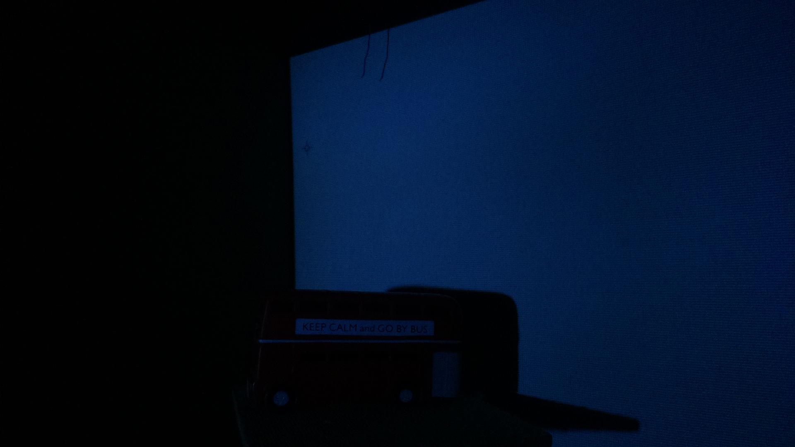

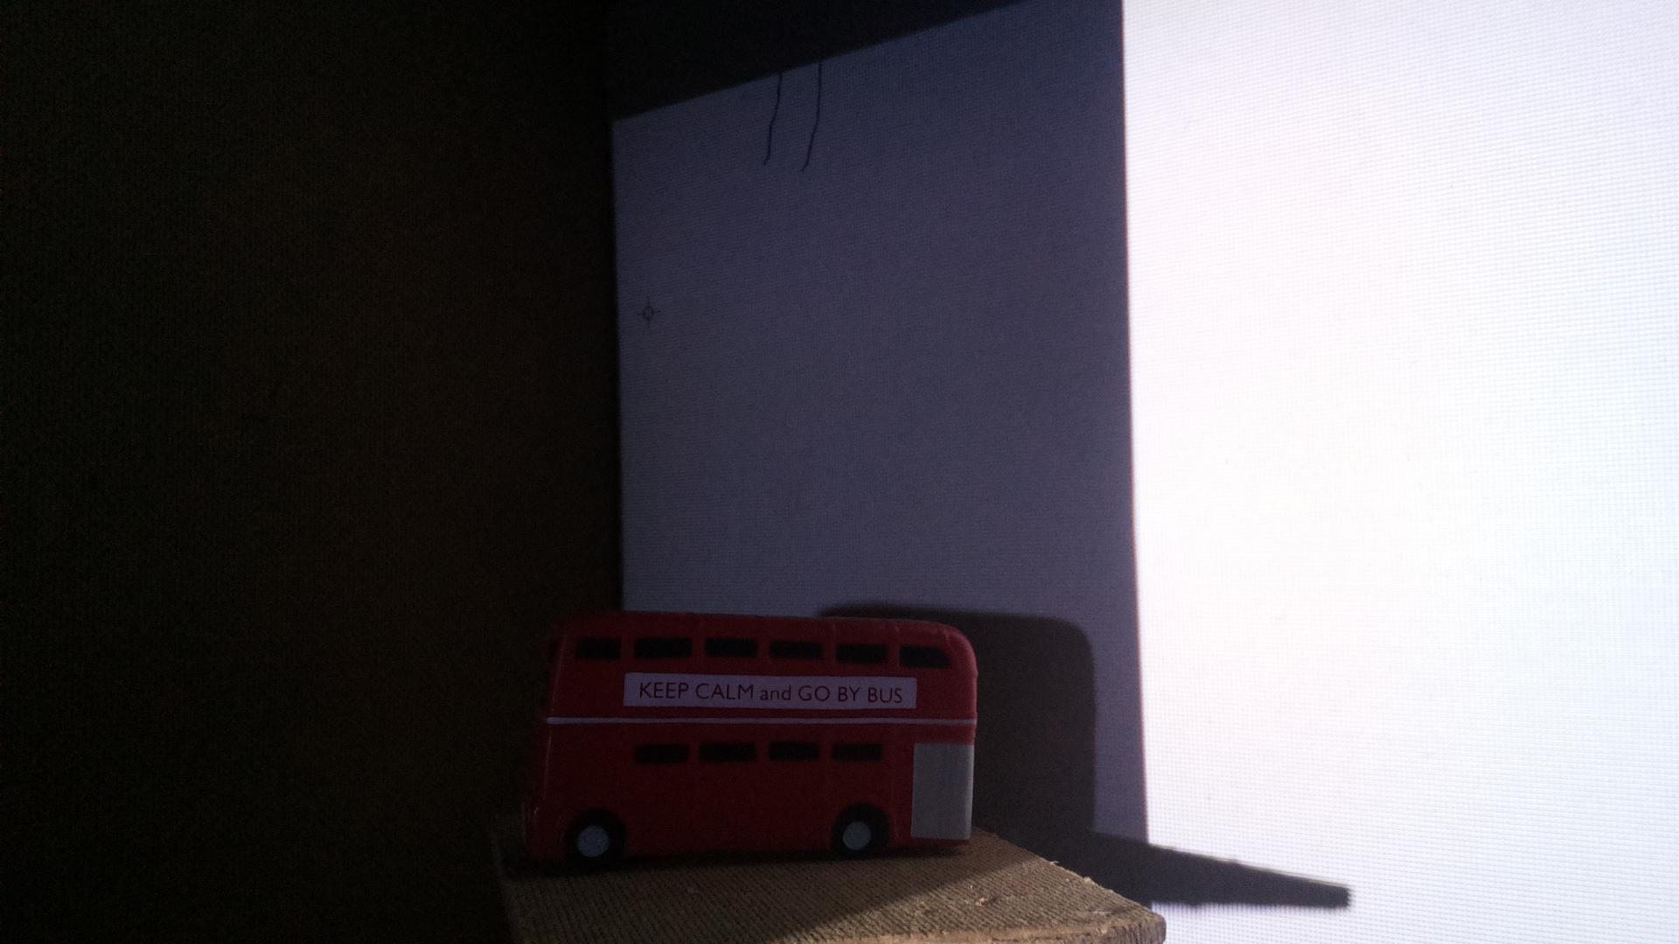

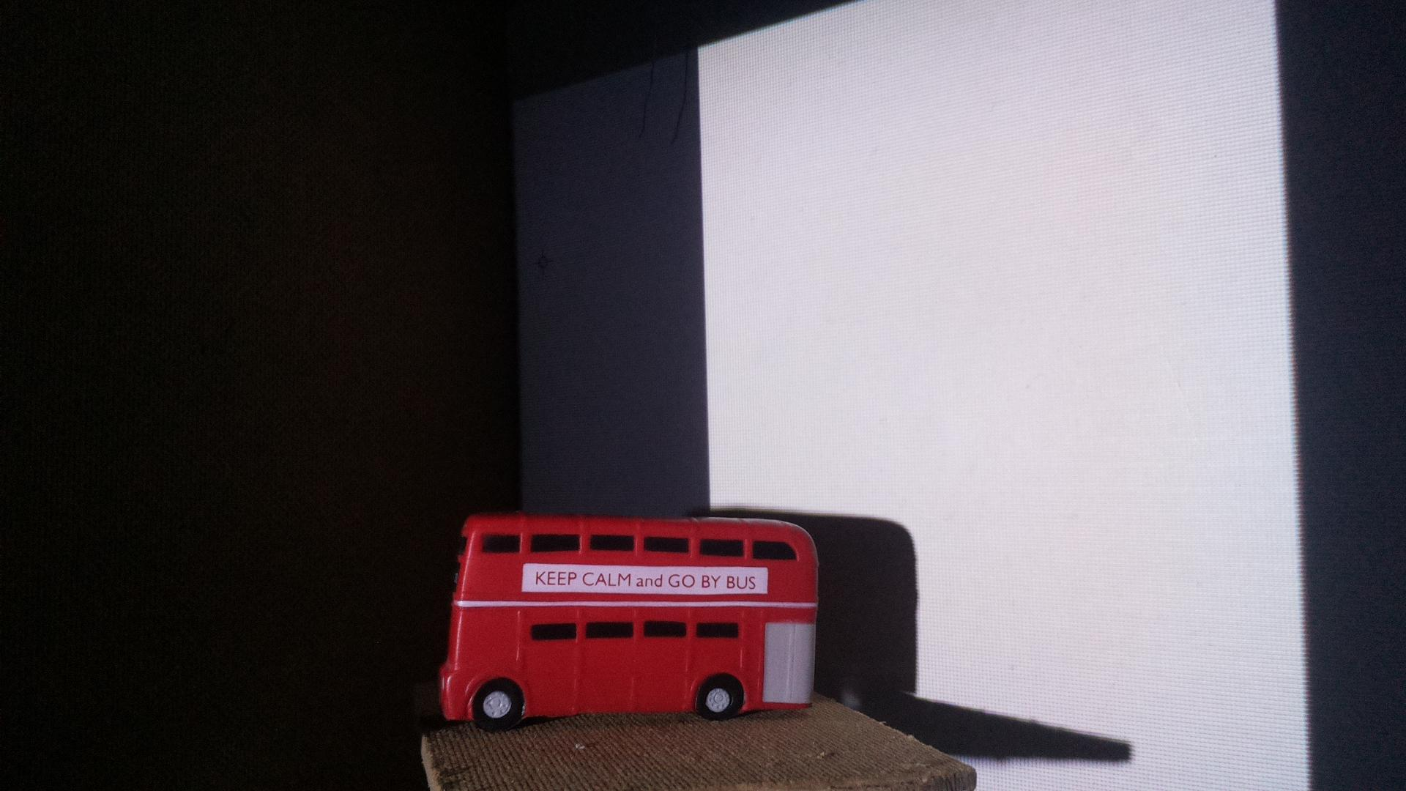

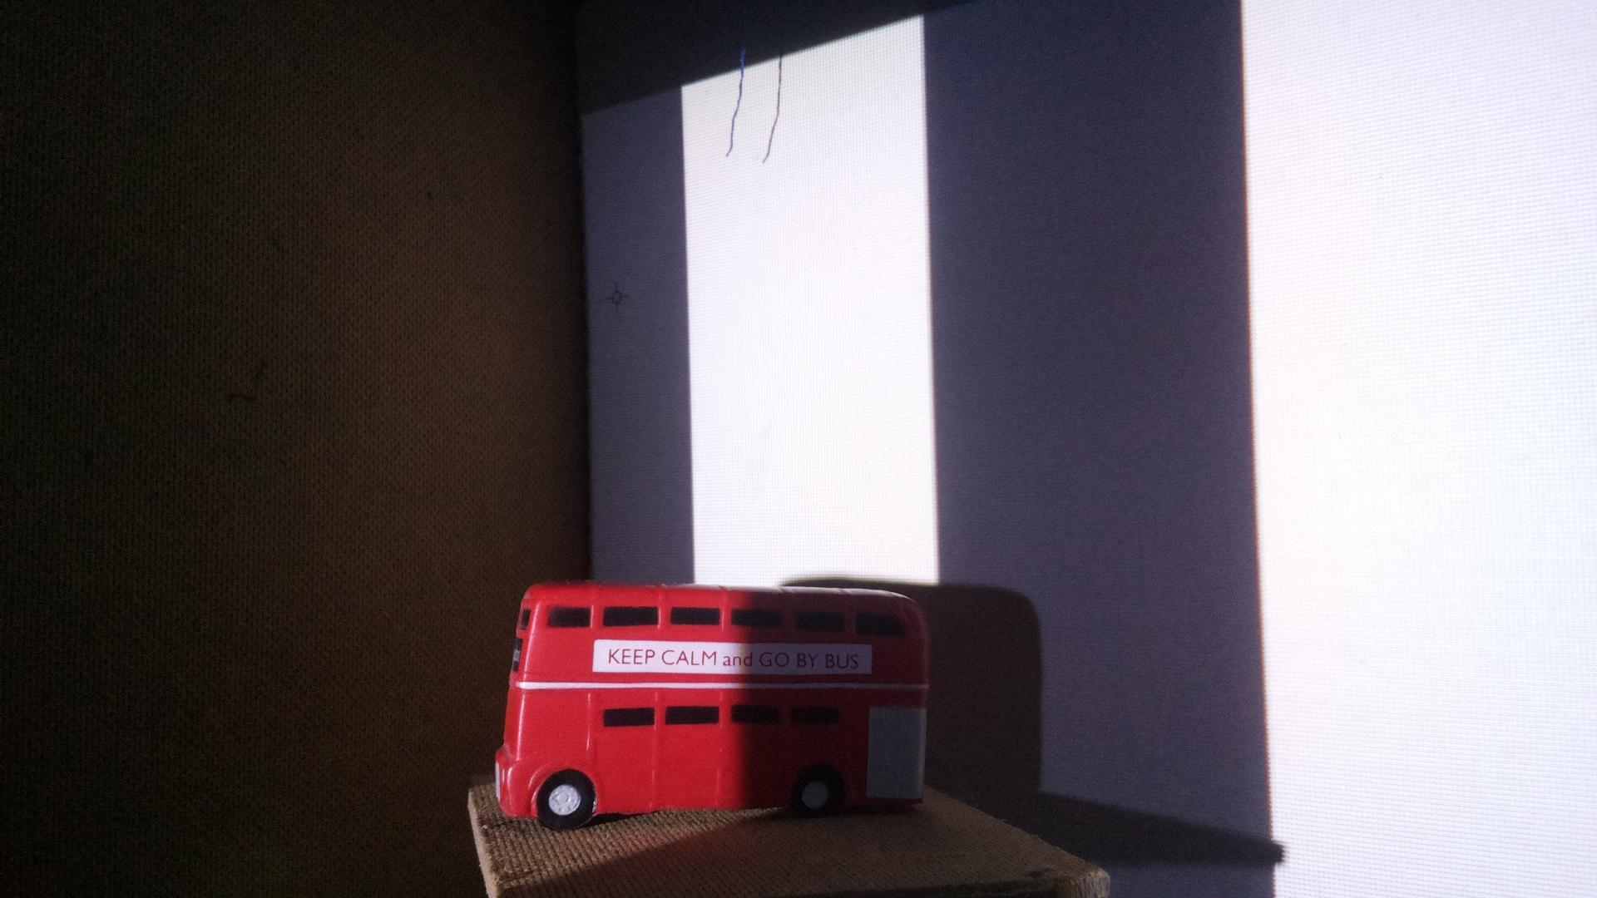
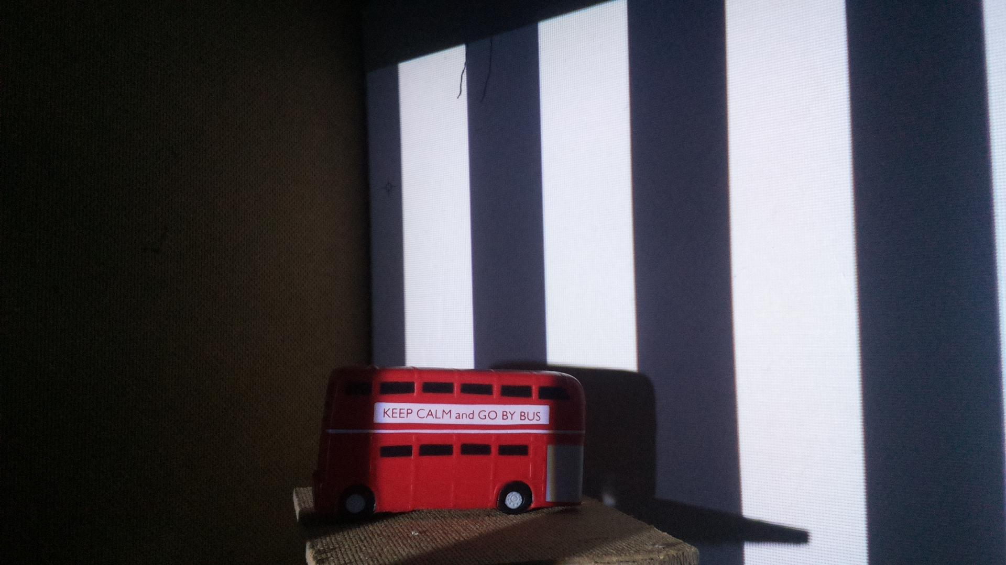

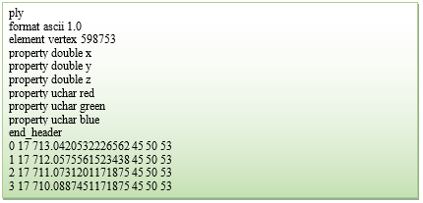
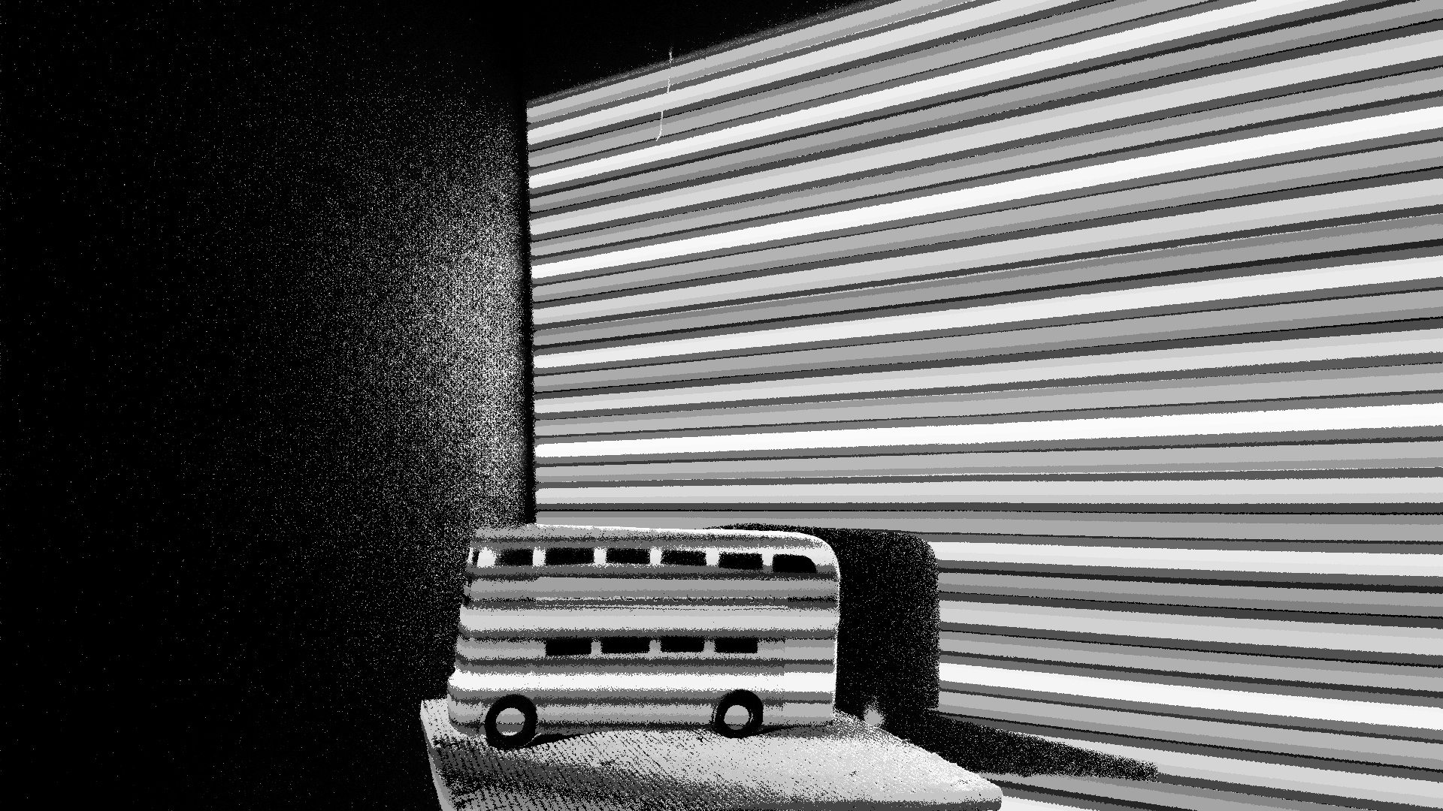
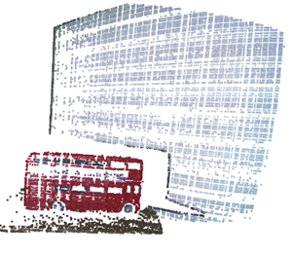
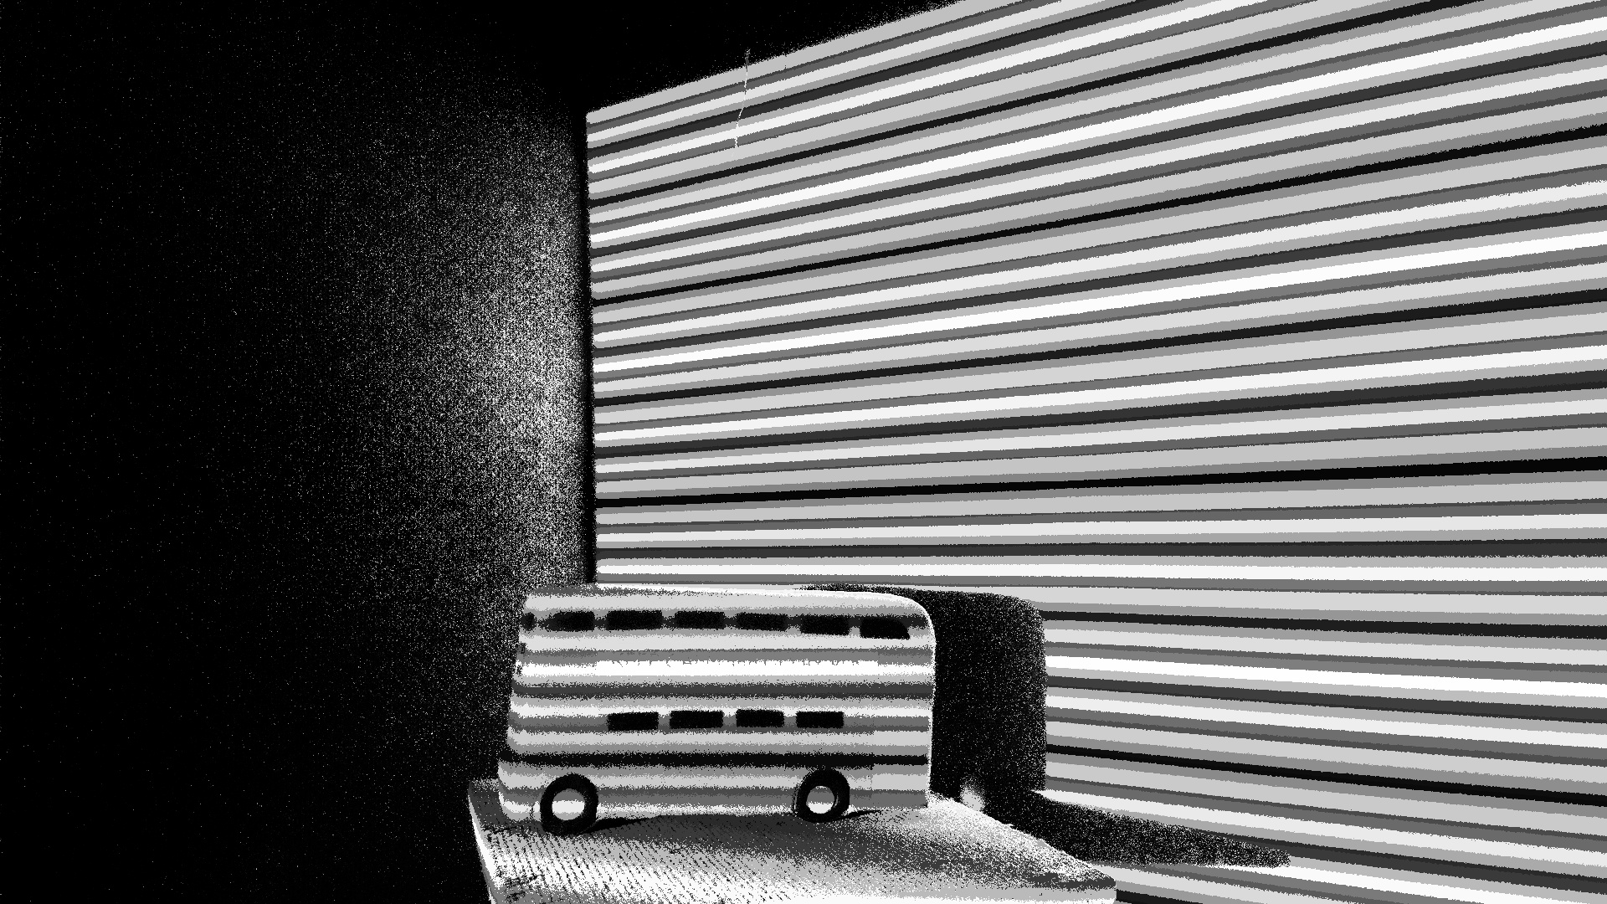
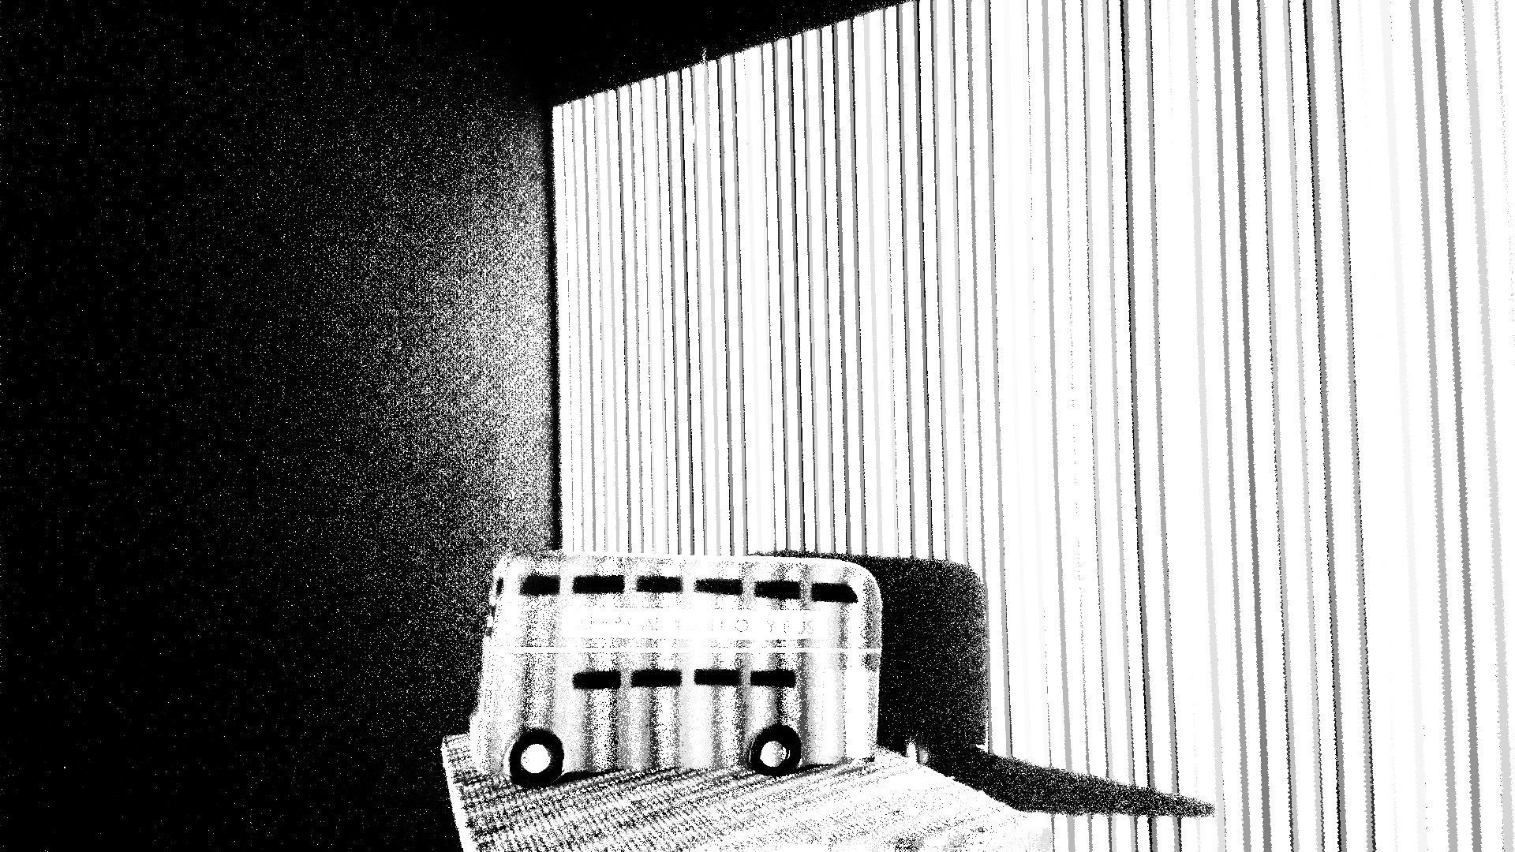
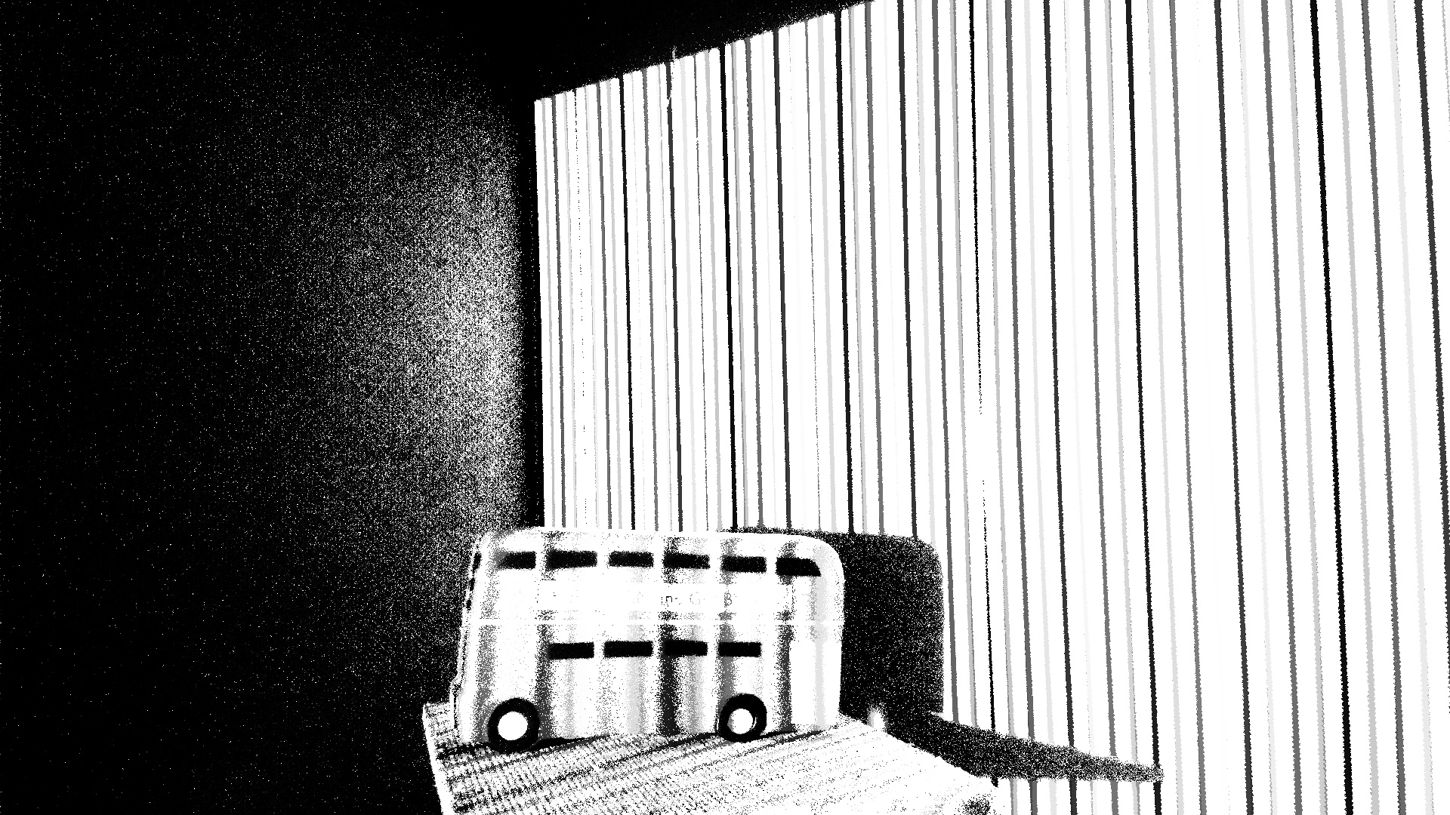
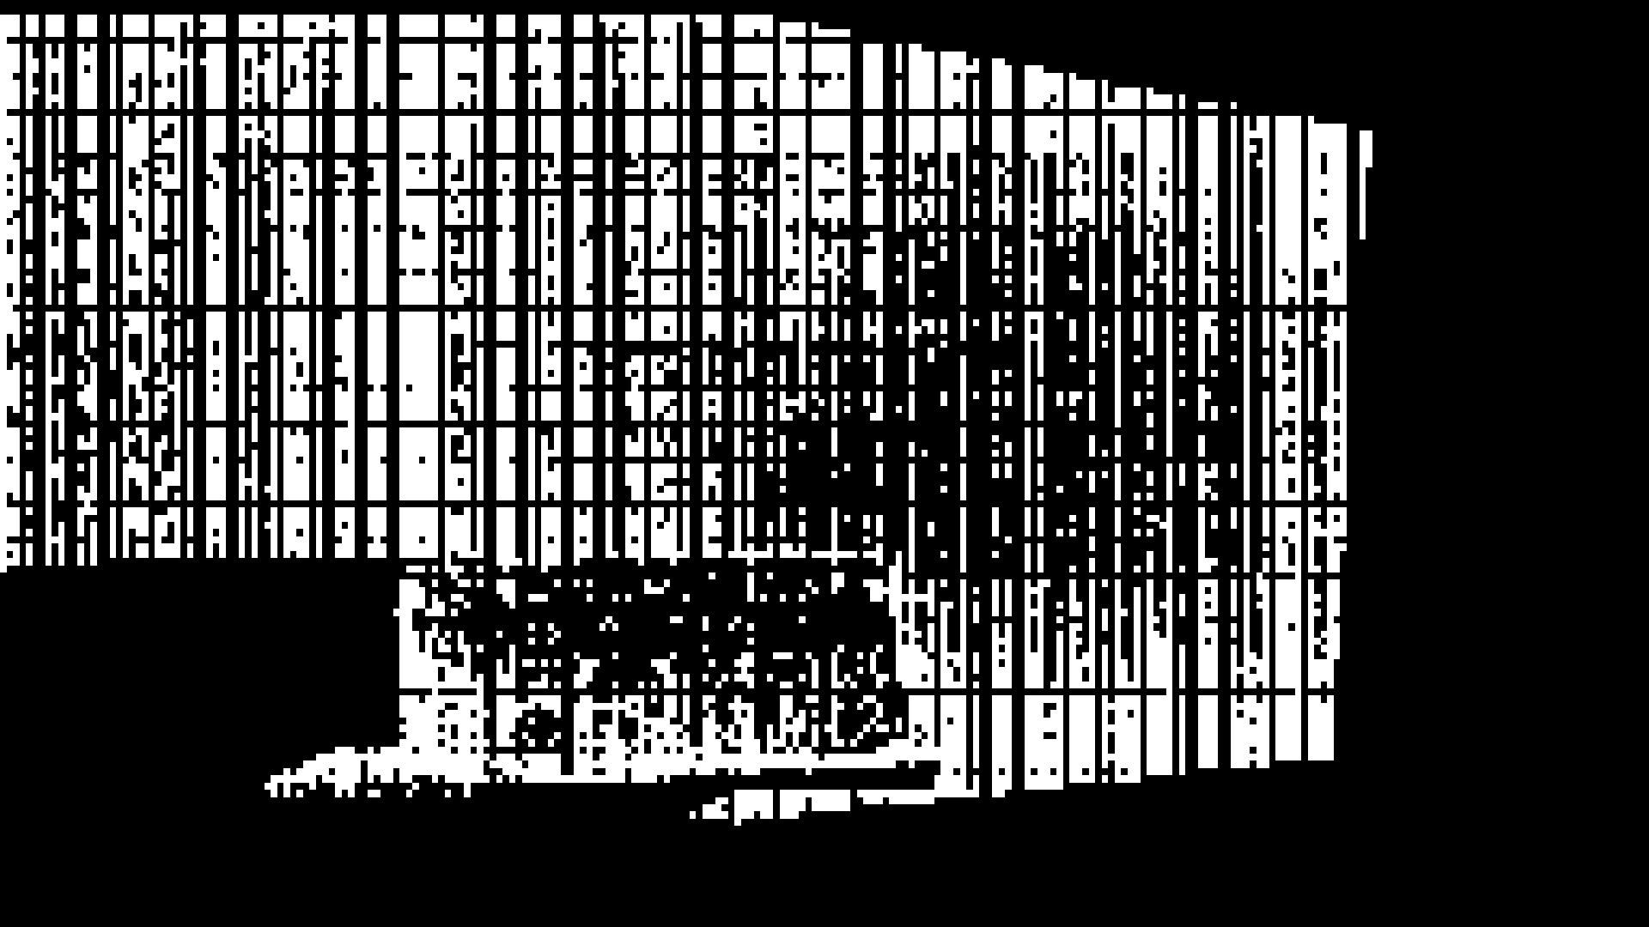
Процес на сканиране
Notes:
На този слайд е показан процеса на сканиране.
Първата стъпка е генерирането на шаблоните.
Последователно тези шаблони се прожектират и се заснемат от камерата.
Горните стъпки се изпълняват за всички гледни точки.
След това за всяка гледна точка се декодират шаблоните - вертикалните и хоризонталните.
по два, защото допълнително се заснемат и обърнати шаблони, които помагат да се потвърди стойността на пиксела.
За всяко декодирана точка
намира отместването ѝ спрямо очакваното
като се запазва и информацията за цвета.
Накрая се генерира .PLY, които съдържа пространствените данни и е четим от програми като AutoCAD, MeshLab и др.
Последното е визуализирано изображение на 3D облак от точки с MeshLab.

Slide 10
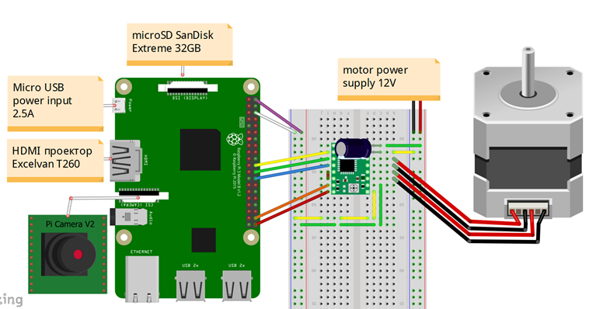
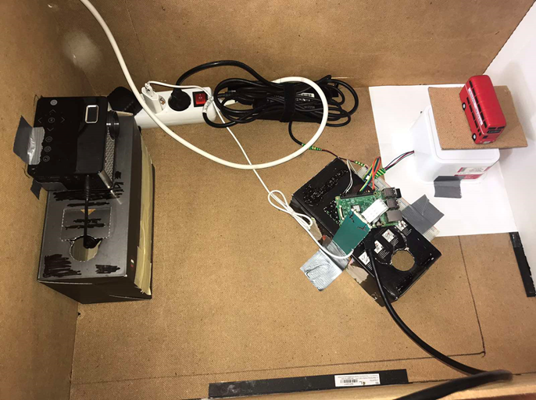
Техническа реализация
Памет
Платформата
Контролна платформа
Камера
Проектор
Notes:
Тук е показана техническата реализация на Scan-y.
В центърът е контролната платформа, която е Raspberry Pi 3.
управлява - компоненти и генерирането на пространствени данни.
Камерата PiCamera - лентов кабел към специален за нея интерфейс.
Проекторът е свързан и се подава съдържание към него чрез HDMI интерфейс.
За памет се използва MicroSD карта
използва от Raspberry за съхранение и операционната система.
Въртящата платформа - Nema 14 стъпков мотор и драйвър Pololu.
Допълнително за задвижване на стъпковия мотор е необходимо захранване 12V
не могат да се получат от Raspberry и е захранване, което преобразува 220V в 12V.
На снимката се виждат платформата с обекта, разположените под различен ъгъл проектор и камера.
Контролната платформа е при камерата.
Последната част е захранване на Raspberry-то и стъпковия мотор.
Цялата реализация е поставена в кутия с покривало, за да може максимално да се намали ефекта от естествената светлина.

Slide 11
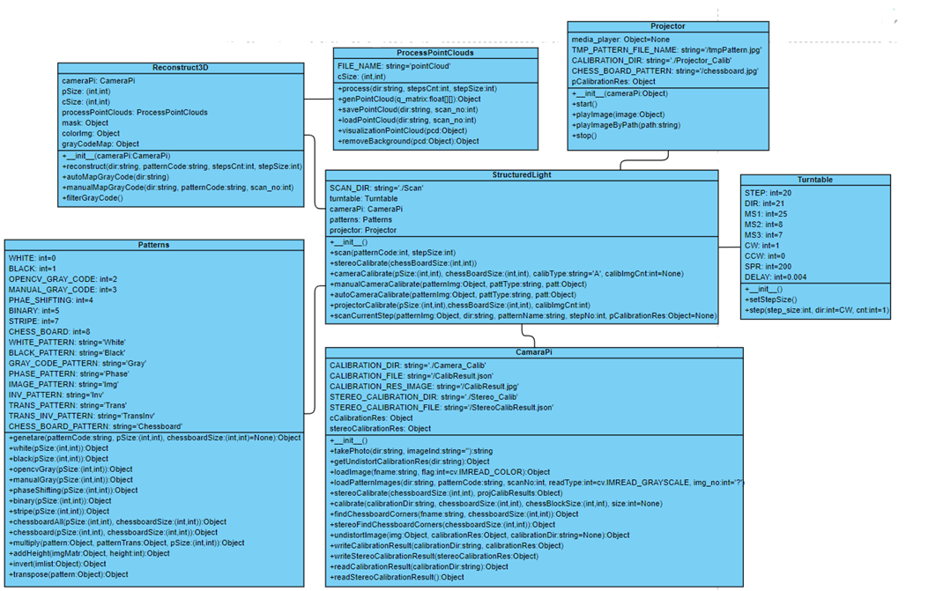
Диаграма на класовете
Notes:
Това е диаграмата на класовете реализирани в Scan-y. Предполагах, че ще се вижда по-добре.
подобна на физическата архитектура.
В центъра е клас StructuredLight. – методи управляват функциите в системата - Калибриране на проектора, на камерата, стерео калибриране и Сканиране.
За всеки от сензорите и актуаторите има реализиран отделен клас - Камера, Проектор и Въртяща платформа
реализирани функциите за заснемане, визуализиране на шаблони, завъртане на платформата и др.
Генерирането на шаблоните е изнесено в отделен клас.
Причината е използван метод е Gray code
реализирано генериране и на други шаблони като Binary, Phase shift и др.
може се добави избор на друг шаблонкато - единствено трябва да се реализира декодирането.
Последните два класа са Recontruct3D, който декодира шаблоните и генерира пространствените данни и
Клас ProccessPointClouds. Той е помощен клас на Reconstruct3D
обработка на облаци от точки.
единствено методи за записване и четене на .PLY файлове
в бъдеще - методи за сливане на облаците от точки, mesh или stl

Slide 12
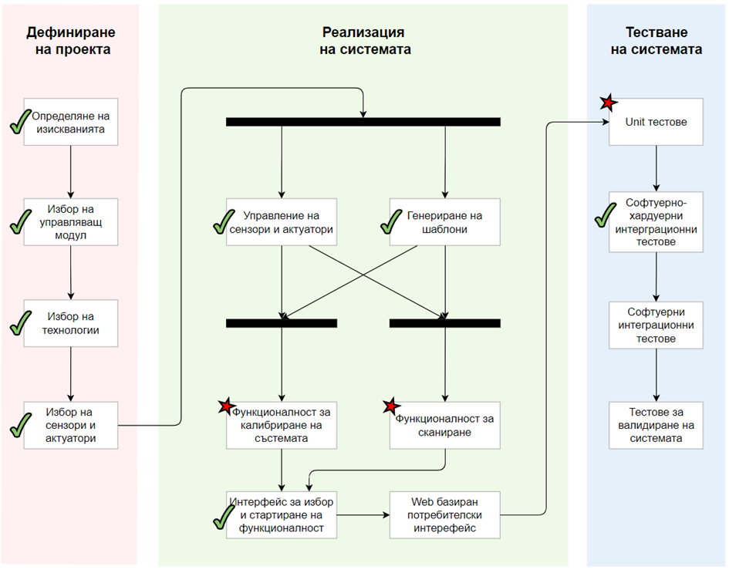
Статус и бъдещо развитие
Web интерфейс
Сливане на гледните точки
——
Комбиниране с друг метод на сканиране
Phase shift
Допълнителна камера
Морфологично затваряне
Notes:
В дясно на изображението са показани стъпките за реализиране на 3D сканираща система и статус на изпълнение на всяка от тях.
Стъпките са разделени на 3 части.
Дефиниране на проекта –
анализ на приложната област и изискванията
избор на управляващ модул, технологии и сензори и актуатори.
Реализация на системата –
управление на сензорите и актуаторите,
генериране на шаблоните,
Калибриране - реализирано с OpenCV библиотеката, но не работи много добре и е необходим допълнителен анализ за подобряване.
Затова е отбелязано със звездичка,
Функционалността на сканирането
остава - сливането на различните гледни точки, mesh и stl.
Има изграден интерфейс - извикват всички дефинирани функционалности.
web базиран потребителски интерфейс – не е започнато.
Последната част Тестване е сложена като отделна по-скоро само за нагледност.
Тестването е по-тясно свързано с реализацията
unit тестове за създадени методите и софтуерно-хардуерни тестове, които тестват управлението на хардуерните компоненти.
Това, което не е направено е крайното валидиране на системата, включително Тестове за точност.
Възможни бъдещи разширения са например
комбинирането с друг метод на сканиране, който да компенсира недостатъците на Gray Code
или при комбинацията с Phase shift шаблоните е възможно постигане на точност по-малка от един пиксел.
С допълнителна камера огледално
заснемат зони заради характера на повърхността не могат да бъдат осветени, когато са видими за първата камерата.
Могат да се добавят и допълнителни обработки на Морфологично затваряне, което изчиства артефакти от предния фон на изображението и други, които помагат за намаляването на шума.

Slide 13
БЛАГОДАРЯ!
Notes:
Благодаря!

